Slide 1
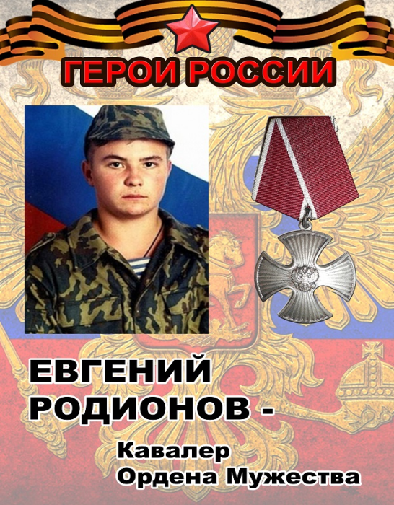
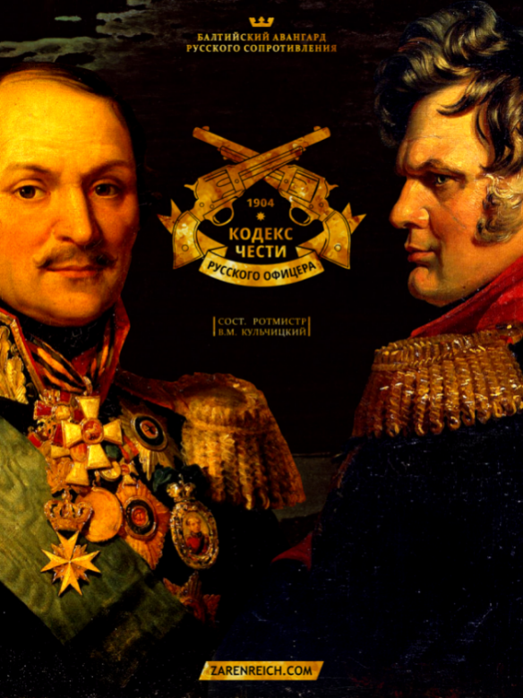
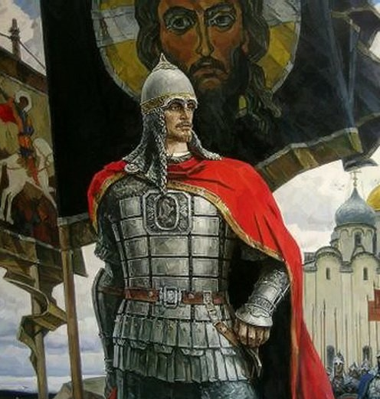
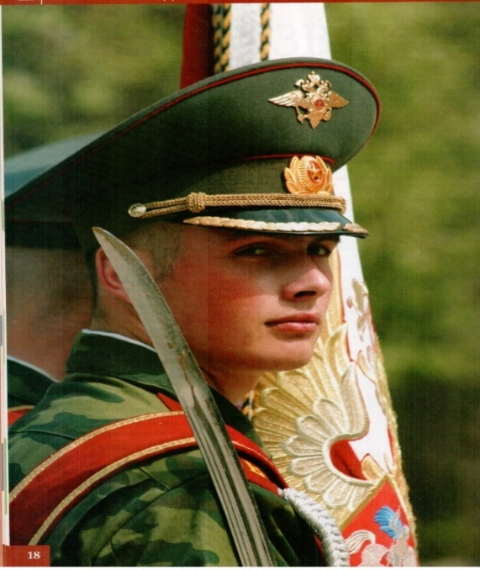
(Уроки ОРКСЭ и ОДНКНР по теме:
«Защита Отечества»)
СВЯТОЕ ВОИНСТВО РУСИ

Slide 2
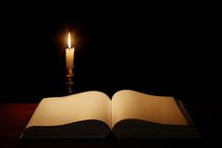
Цель: знакомство с героическими страницами отечественной истории, ее героями, которые оставили глубокий след как миротворцы, талантливые военачальники, молитвенники.
Задачи:
Формирование представления о гражданском долге, мужестве, героизме, ответственности перед обществом, семьёй
Способствовать сохранению памяти о героических страницах отечественной истории, ее героях
Способствовать глубокому осознанию учащимися гражданского и воинского долга перед своим Отечеством, воспитанию готовности к службе в Вооруженных силах РФ
Воспитывать чувство ответственности за свои слова и поступки, силу воли, умение преодолевать трудности

Slide 3
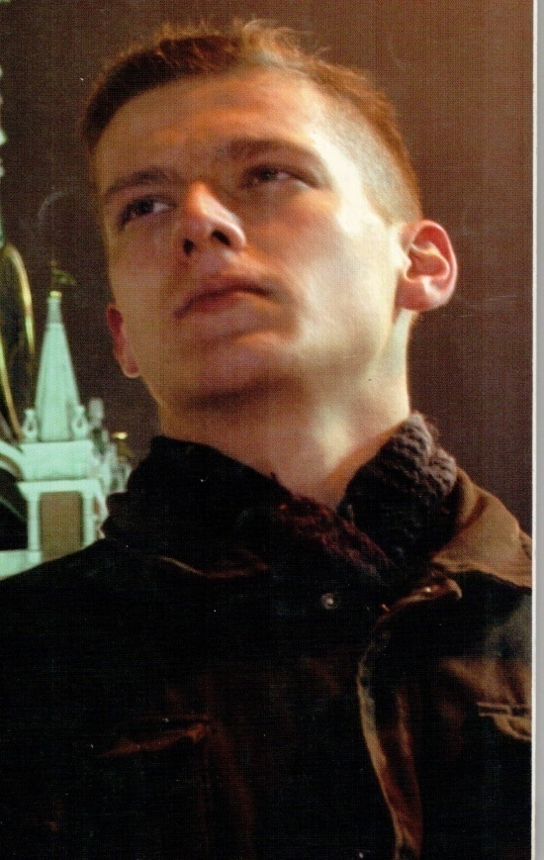
В юности пробуждается
ЖАЖДА ПОДВИГА,
которая впоследствии будет
основанием МУЖЕСТВЕННОСТИ.
Укрепляется
САМОСТОЯТЕЛЬНОСТЬ
и видение
ЦЕЛЕСООБРАЗНОСТИ
своей деятельности.
Появляются собственные
ИДЕИ и УБЕЖДЕНИЯ.
Поступок - поступь – совесть - мужество

Slide 4
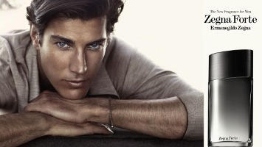
ВОЗМУЖАТЬ -
достигнуть зрелости,
стать взрослым,
достичь духовной зрелости.
ДЛЯ ЧЕГО?
Быть МУЖЕСТВЕННЫМ.
Чтобы быть главой семьи – мужем, отцом.
Чтобы приобрести жизненный опыт.
Чтобы защищать Отечество

Slide 5
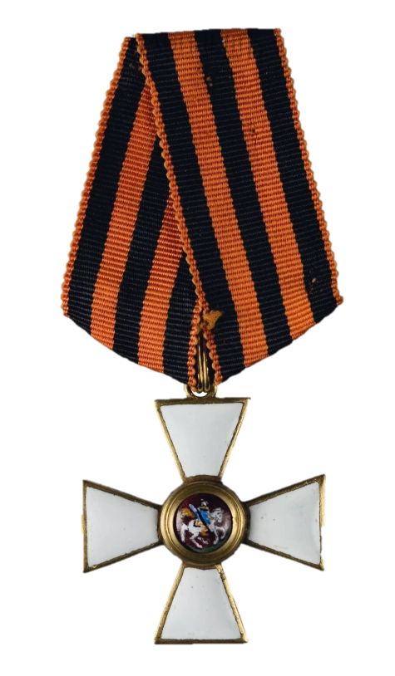
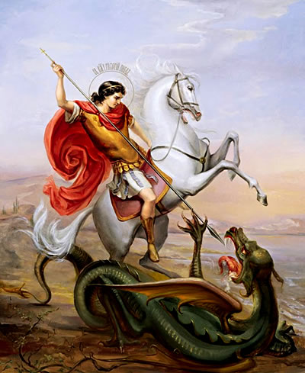
«Мужчина», «Муж», «Мужать»,
«Мужественный», «Мужество»…
Что объединяет эти слова?
Духовный смысл
Святой Георгий Победоносец
является небесным покровителем
мужественных людей.
В Русской армии именно за мужество
давался в награду орден –
Георгиевский крест:
за храбрость, отвагу, за подвиг
на поле брани.

Slide 6
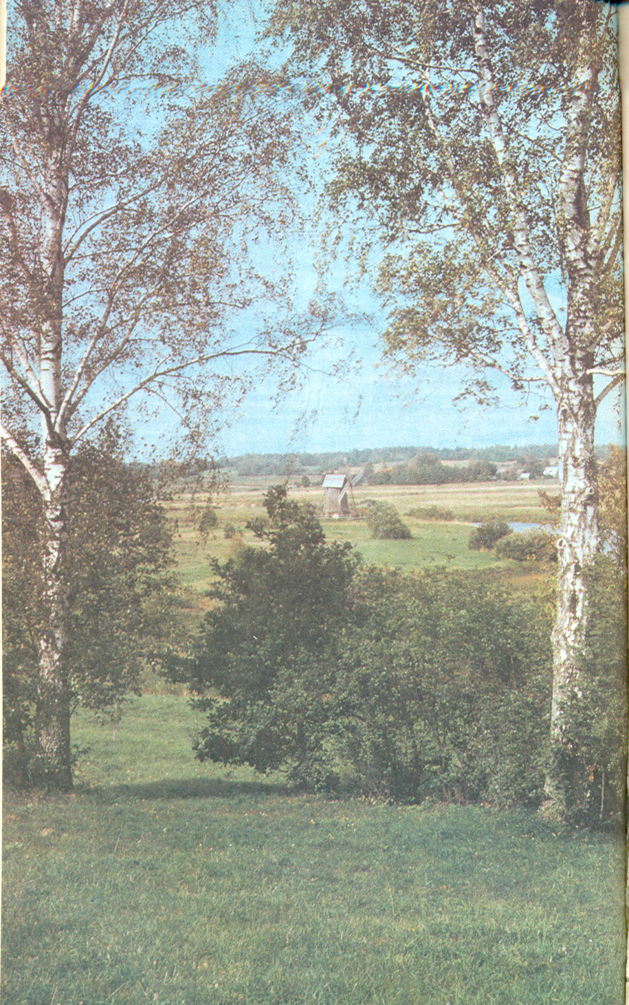
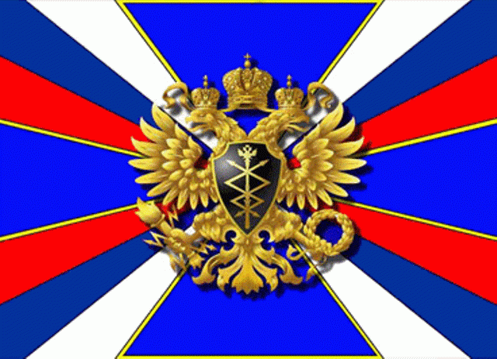
Народное предание гласит:
«Родная земля может накормить человека своим хлебом, напоить водой из своих родников, но защитить сама себя она не может.
Это святое дело тех, кто ест хлеб родной земли, пьет ее воду, дышит ее воздухом и проникается ее красотой.»
Вот почему профессия воина,
защитника Отечества всегда была,
есть и будет почетной на Руси.

Slide 8
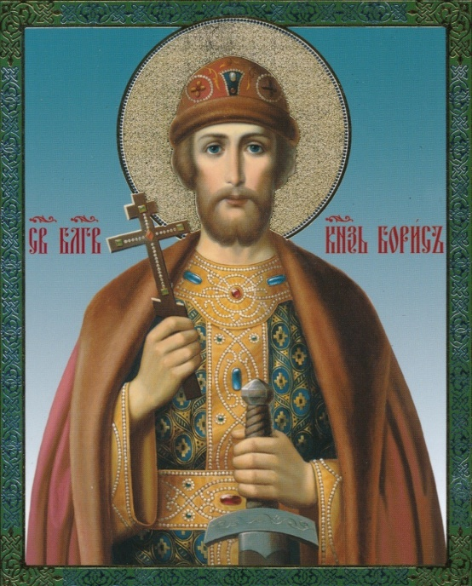
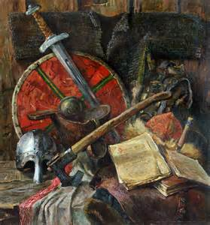
11 век
На протяжении многих веков нашему народу приходилось вести борьбу с чужеземными захватчиками за свое национальное существование и независимость.
Древняя Русь непрерывно воевала, защищала свою родную землю от неисчислимых захватчиков: первые киевские князья бились с Византией и хазарами, святой князь Борис во главе княжеской дружины воевал с печенегами.

Slide 9
11-12 век
Владимир Мономах
был непримиримым врагом половцев,
стойким защитником Руси.
Не раз он вместе со своими сыновьями и племянниками отражал их набеги.
В Русской Православной Церкви почитается как благоверный князь в соборе Всех святых в земле Русской просиявших
Владимир Мономах
Великий князь киевский
1053 – 1125 г.

Slide 10
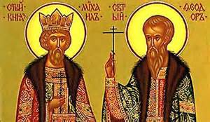
13 в.
Не склонили главы пред идолами и завоевателями земли русской святой благоверный князь МИХАИЛ ЧЕРНИГОВСКИЙ и его верный боярин ФЕОДОР. Причислены к лику святых на Соборе 1547 г

Slide 11
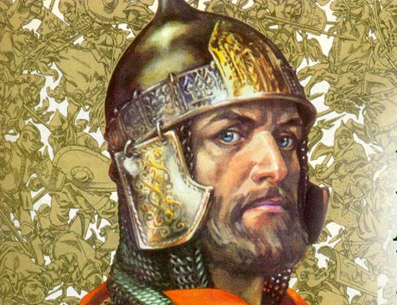
13 век
Святой благоверный князь
АЛЕКСАНДР НЕВСКИЙ
встал на пути шведов
и не пустил в отеческие пределы мрачные силы Ливонского ордена.
«Соблюдение Русской земли, от беды на востоке, знаменитые подвиги за веру и землю на западе доставили Александру славную память на Руси и сделали его самым видным историческим лицом в древней истории от Мономаха до Донского» (Сергей Соловьёв)
(Канонизирован православной Русской церковью в 1547 году.)

Slide 12
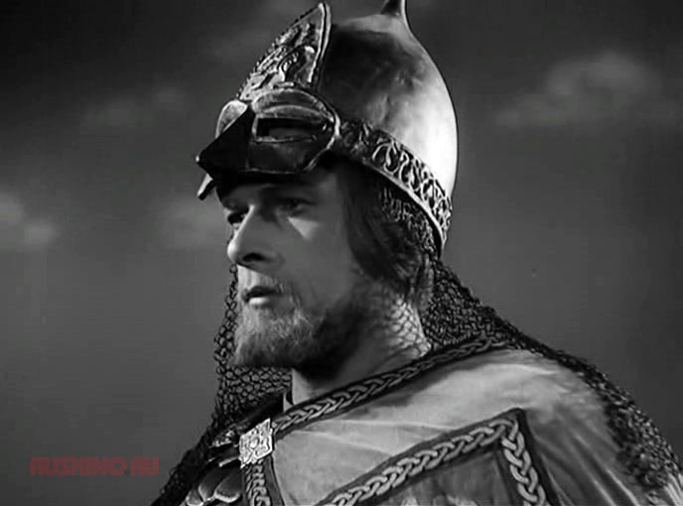
Актёр НИКОЛАЙ ЧЕРКАСОВ
Автор этих слов — советский писатель Петр Андреевич Павленко (1899—1951).
Впервые появились они в его киносценарии «Александр Невский». Их, согласно сценарию, произносит главный герой фильма:
«Кто с мечом к нам придёт, от меча и погибнет.
На том стояла и стоит русская земля!» ( 1938 г)
Однако, ни в летописях, ни в житие прославленного русского героя нет подтверждений того, что князь АЛЕКСАНДР произносил эти слова.
Откуда же они пришли к нам?

Slide 13
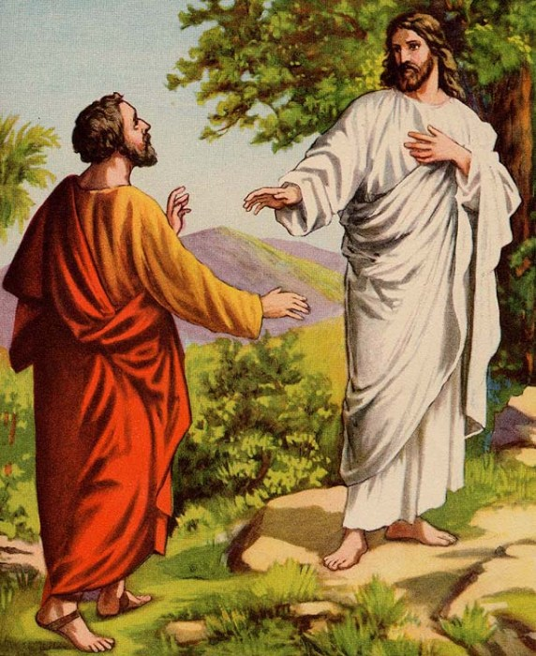
Выражение происходит из Евангелия от Матфея (26:52), в котором описывается последователь Иисуса (апостол Пётр), поднявший меч, чтобы защищать его от ареста в Гефсиманском саду, и отрубивший ухо рабу первосвященника, но Иисус приказывает Петру вернуть оружие в ножны:
«Тогда говорит ему Иисус: возврати меч твой в его место, ибо все, взявшие меч, мечом погибнут.»

Slide 15
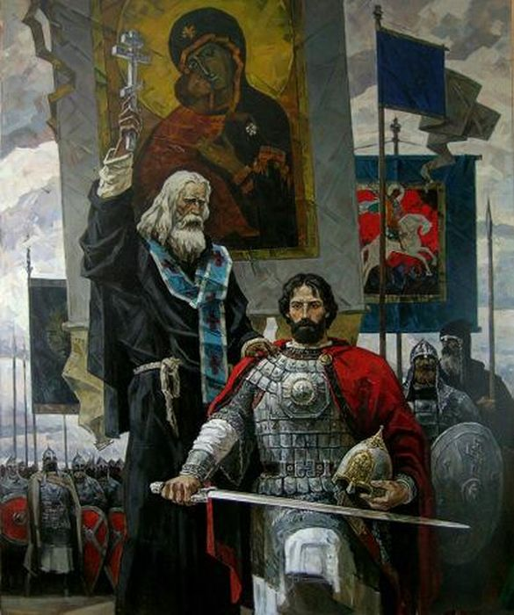
14 век.
Благословлённое Сергием Радонежским войско великого Московского княжества во главе со святым благоверным
князем Московским
ДМИТРИЕМ ИВАНОВИЧЕМ победило на Куликовом поле татарские ордынские силы.
(Князь Дмитрий Донской был причислен к лику святых в 1988 году, в год 1000-летия крещения Руси.)

Slide 16
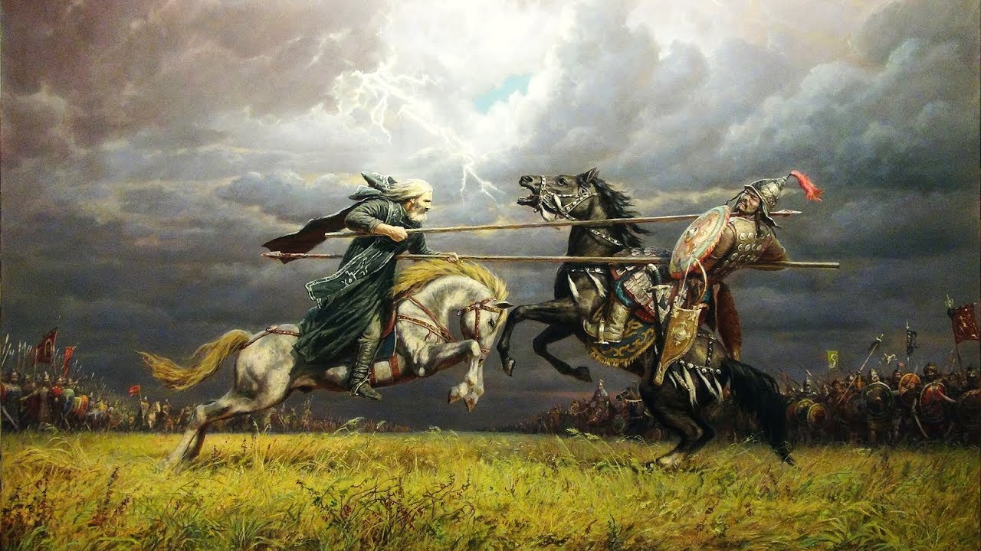
«Поединок Пересвета
с Челубеем на Куликовом поле»
На полотне картины изображён бой русского богатыря Пересвета с татарским воином Челубеем,
по преданию предшествовавший Куликовской битве.
В этом поединке оба воина погибли, однако
победа
осталась за Пересветом.
Конь смог довезти его до русских войск,
тогда как Челубей
оказался выбитым из седла.
Поединок Александра Пересвета и Челубея
(самая известная картина советского художника)
Михаила Ивановича Авилова. (1943 год)

Slide 18
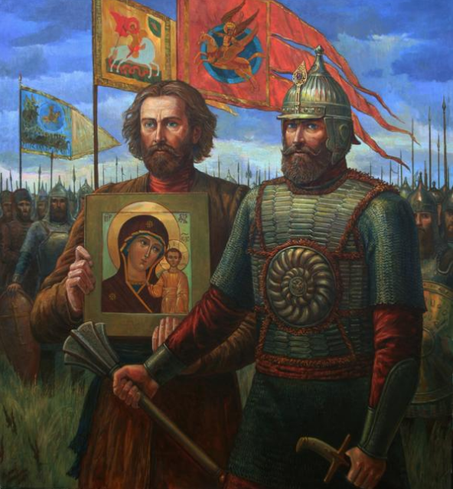
17 век.
Изгнало с родной земли польско – литовских захватчиков Великое земское ополчение
КУЗЬМЫ МИНИНА
и князя ДМИТРИЯ ПОЖАРСКОГО

Slide 19
Заключительный хор «Славься»

Slide 20
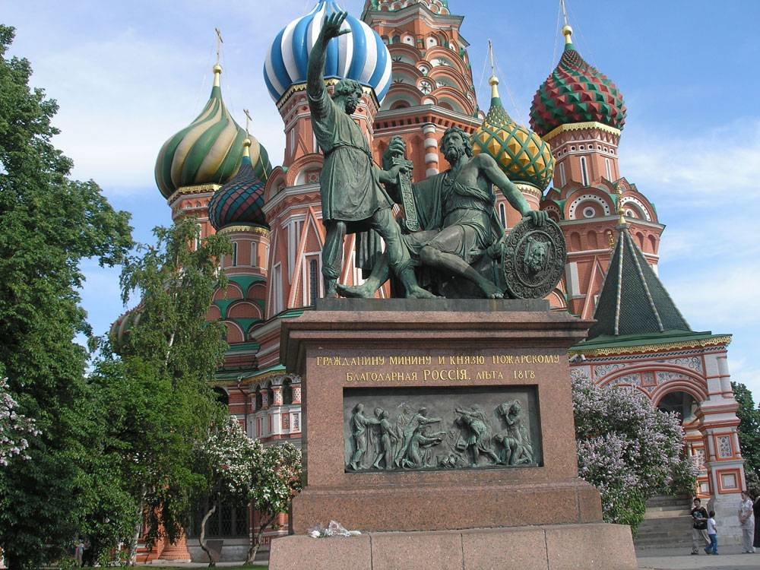
Памятник Минину и
Пожарскому — скульптурный монумент, посвящённый предводителям Второго народного ополчения 1612 года,
а также окончанию Смутного времени
и изгнанию польских интервентов из России.
Является первым крупным скульптурным
памятником в Москве. Выполнен по проекту архитектора Ивана Мартоса в 1818 году.

Slide 21
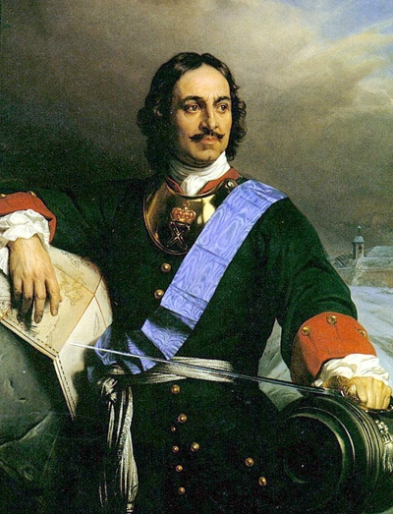
17-18 век.
Начиная с незапамятных времен, русский солдат и матрос служат не ради чести и славы своей,
а в интересах государства Российского.
Петр 1 обращался к русским воинам перед Полтавской битвой:
"Вот пришел час, который решит судьбу Отечества.
И так не должны вы помышлять, что сражаетесь за Петра, но за государство, Петру, врученное, за род свой, за Отечество... А о Петре ведайте, что ему жизнь его не дорога, только, бы жила Россия в блаженстве и славе, для благосостояния вашего".

Slide 22
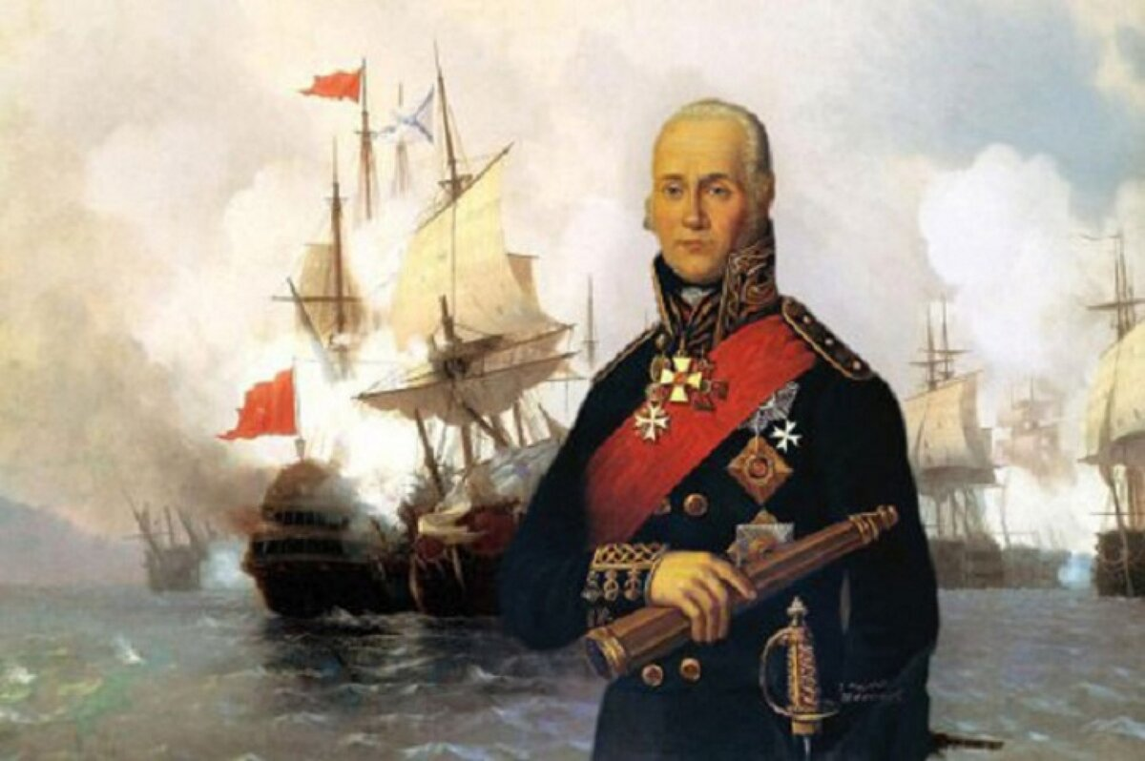
18-19 в.
Русский флот во главе со
святым
ФЕОДОРОМ УШАКОВЫМ
бил в южных морях турецкие армады.
Не потерял в боях ни одного корабля,
ни один его подчинённый не попал в плен.
Ушаков одержал победу в 43 морских сражениях и ни одного
поражения не потерпел.
(Русской православной церковью
причислен к лику святых, как праведный воин Феодор Ушаков в 2004 г.)
1745 – 1817 г.

Slide 24
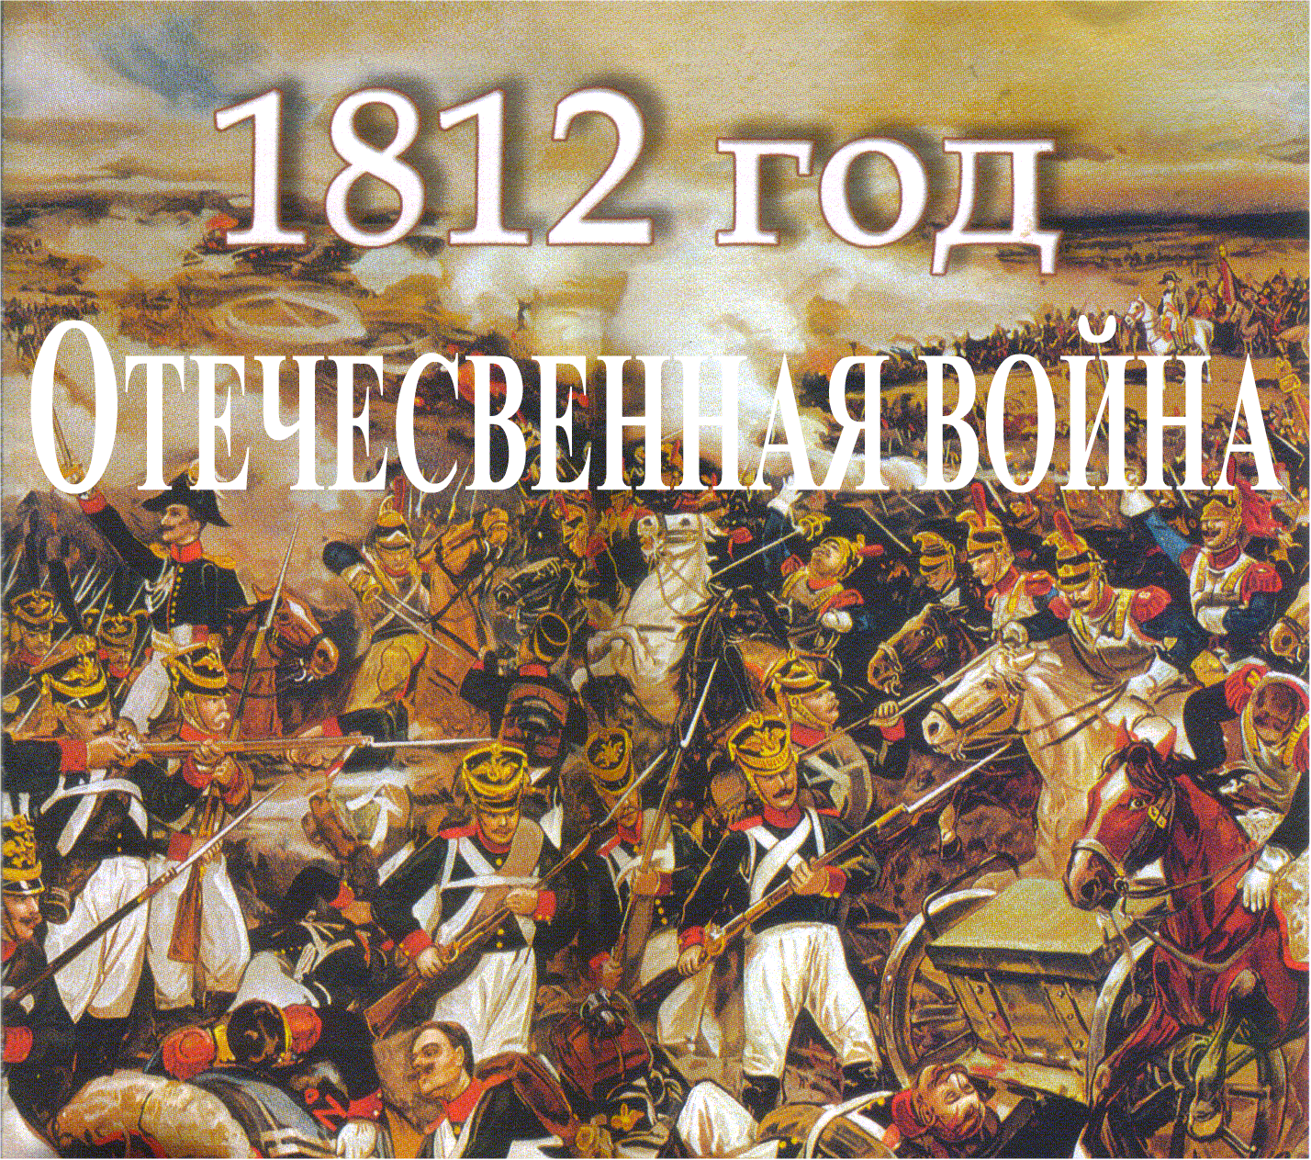
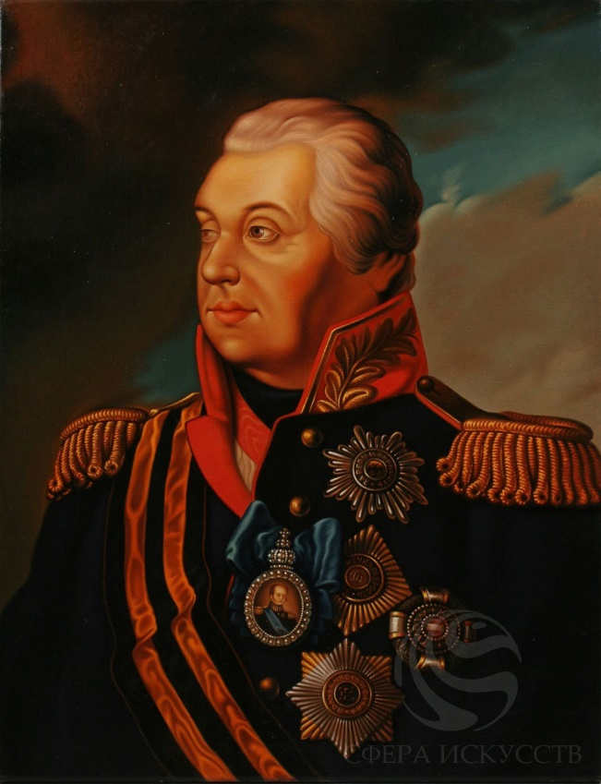
19 век.
М.И.КУТУЗОВ
1745 – 1813 г.
Первый полный кавалер
ордена Святого Георгия.

Slide 25
20 в.

Slide 27
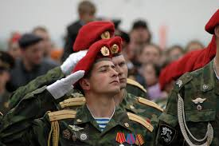
Что такое МУЖЕСТВЕННОСТЬ?
Сделаем вывод:
ЧЕРТЫ МУЖЕСТВЕННОСТИ:
Способность защищать.
Способность принимать решения.
Способность отвечать за каждое решение
Что являются духовным основанием мужества?
Чистая совесть, честный поступок,
ответственность за принятые решения.

Slide 28
Патриотизм – это
Преданность и любовь к своему Отечеству,
к своему народу,
готовность к любым жертвам и подвигам
во имя интересов своей Родины.

Slide 29
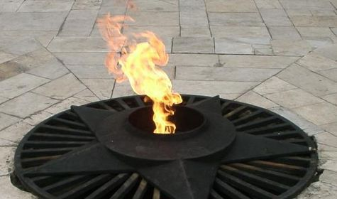
каждый из святых воинов, входящих в череду исторических образов, становится надёжным путеводителем, помогает современному человеку сначала вспомнить героев, а затем указывает верную дорогу в будущее.

Slide 30
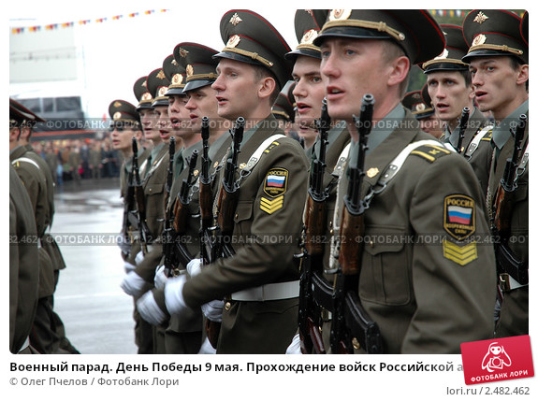
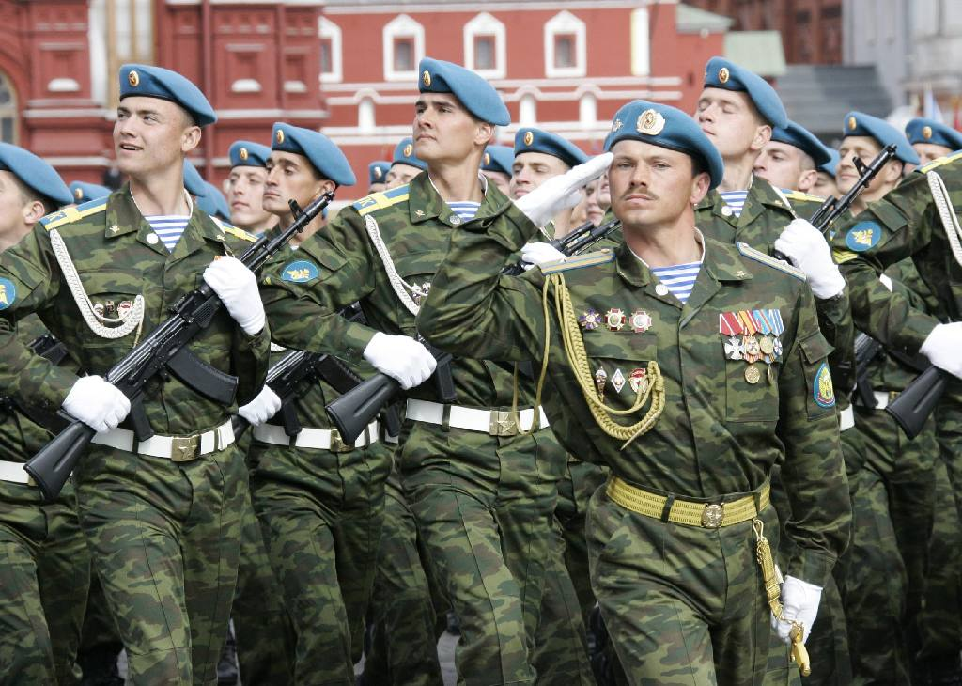
В героическом прошлом Родины мы черпаем силу для новых свершений, для равнения на подвиги отцов и дедов.
Они в свое время сделали все, что смогли для защиты и процветания России.
Скоро придёт и ваш черед выполнить свой долг перед Отчизной — стать в ряды ее защитников.
Во все века Российские мужи,
Своим геройством в войнах побеждали,
Все - офицеры, конюхи, пажи,
За честь России - жизни отдавали.
И в Вас Российский дух не
ослабел,
Мы видим в Вас героев прошлых, славных,
Вы совершите много нужных дел,
достойных дел,
Для всей державы!

